Slide 1
TRƯỜNG TIỂU HỌC SỐ 1 CÁT MINH
ĐẠO ĐỨC
Giáo viên: Lê Thị Huệ

Slide 2


Slide 3
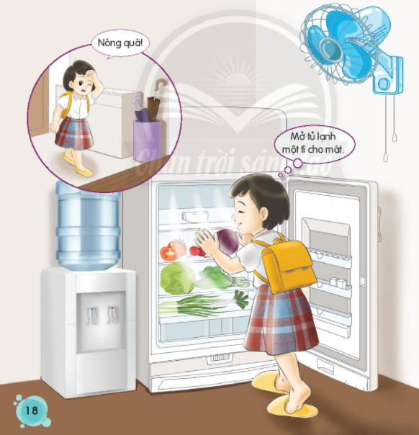
Quan sát tranh trang 18/SGK và thực hiện các yêu cầu sau:
Nội dung của từng tranh là gì?
Em hãy dự đoán và kể một câu chuyện ngắn liên quan đến các tranh.

Slide 4

Nêu cảm nhận của em về việc làm của bạn Na.
Vì sao việc làm của Na chưa đúng và hậu quả việc làm đó là gì?
Theo em, để đỡ nóng, Na nên làm gì?

Slide 5


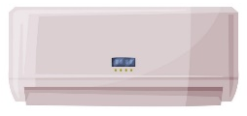
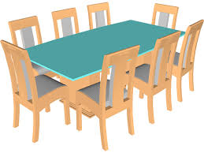


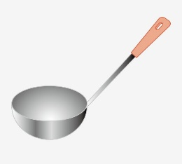


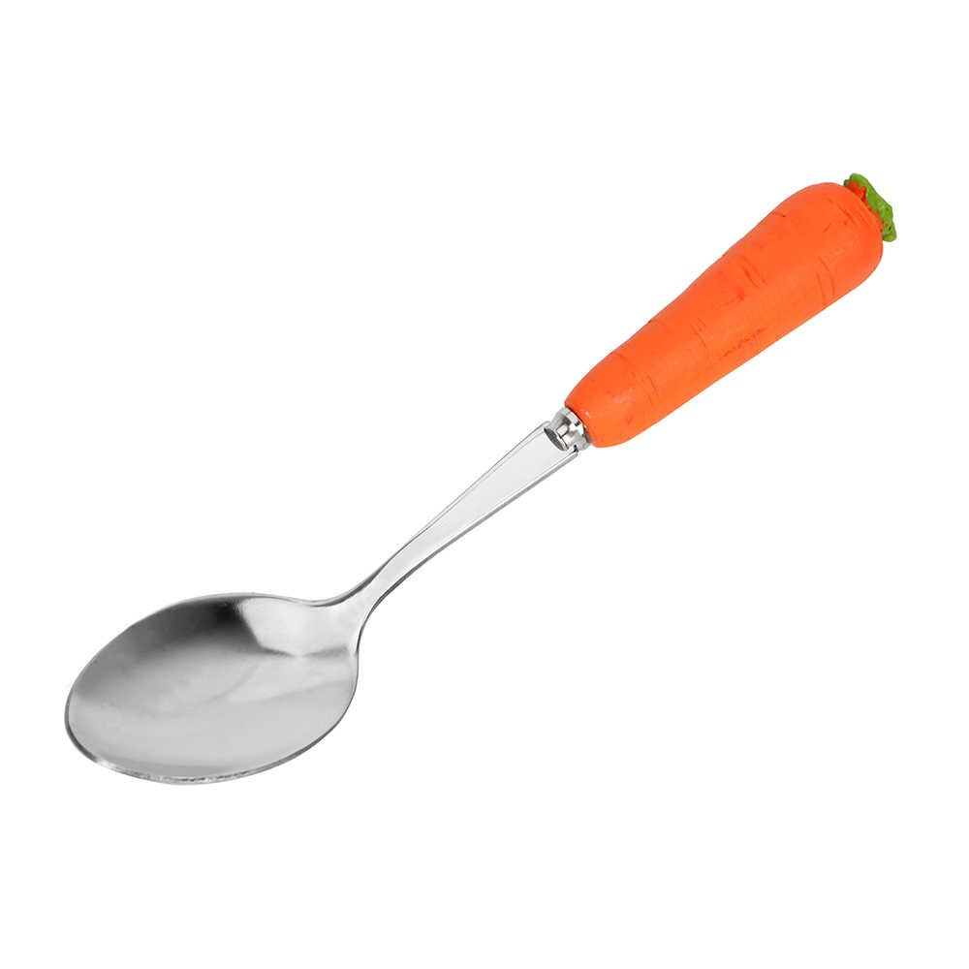
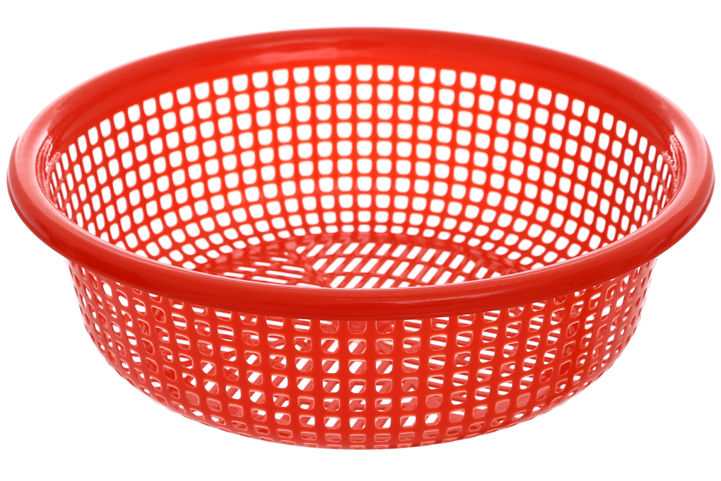


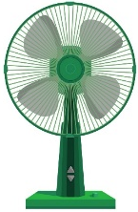
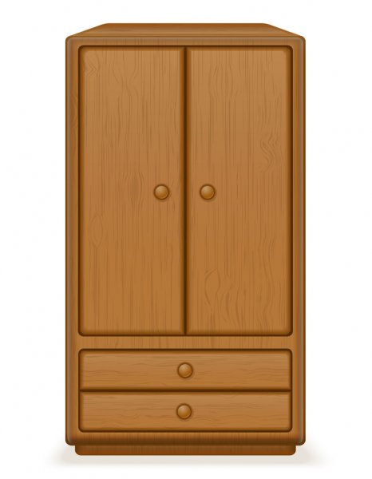
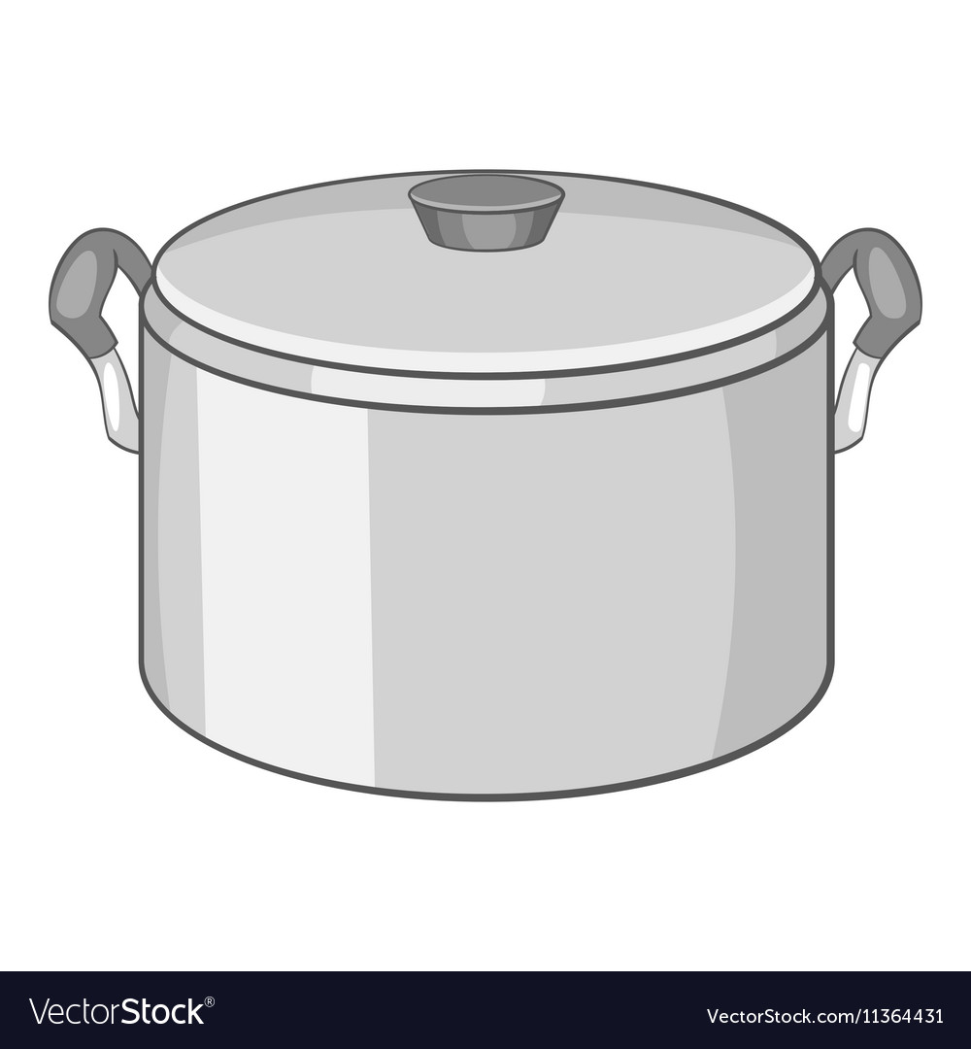
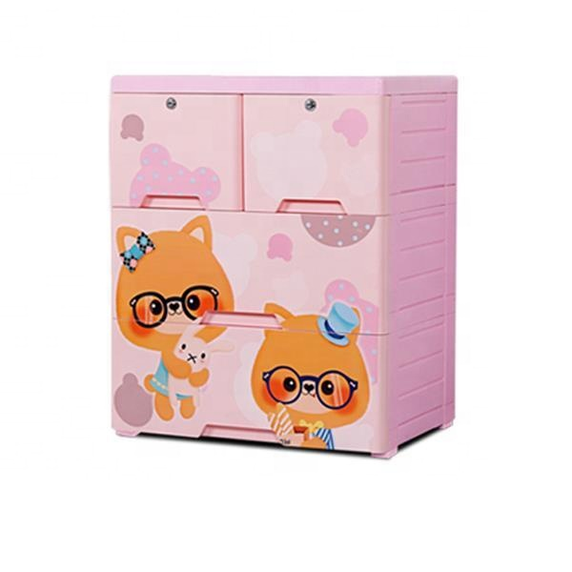

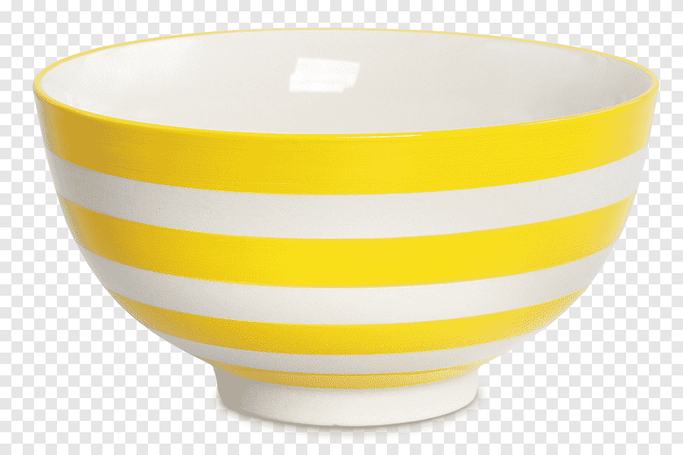
Liệt kê những đồ dùng gia đình mà em biết.
Đồ điện
Đồ gỗ
Đồ dễ vỡ
Đồ kim loại
Đồ nhựa
Notes:
Lieetk kê các đồ dùng gia đình

Slide 6

Thứ … ngày … tháng … năm …

Slide 7
HÌNH THÀNH KIẾN THỨC MỚI

Slide 8


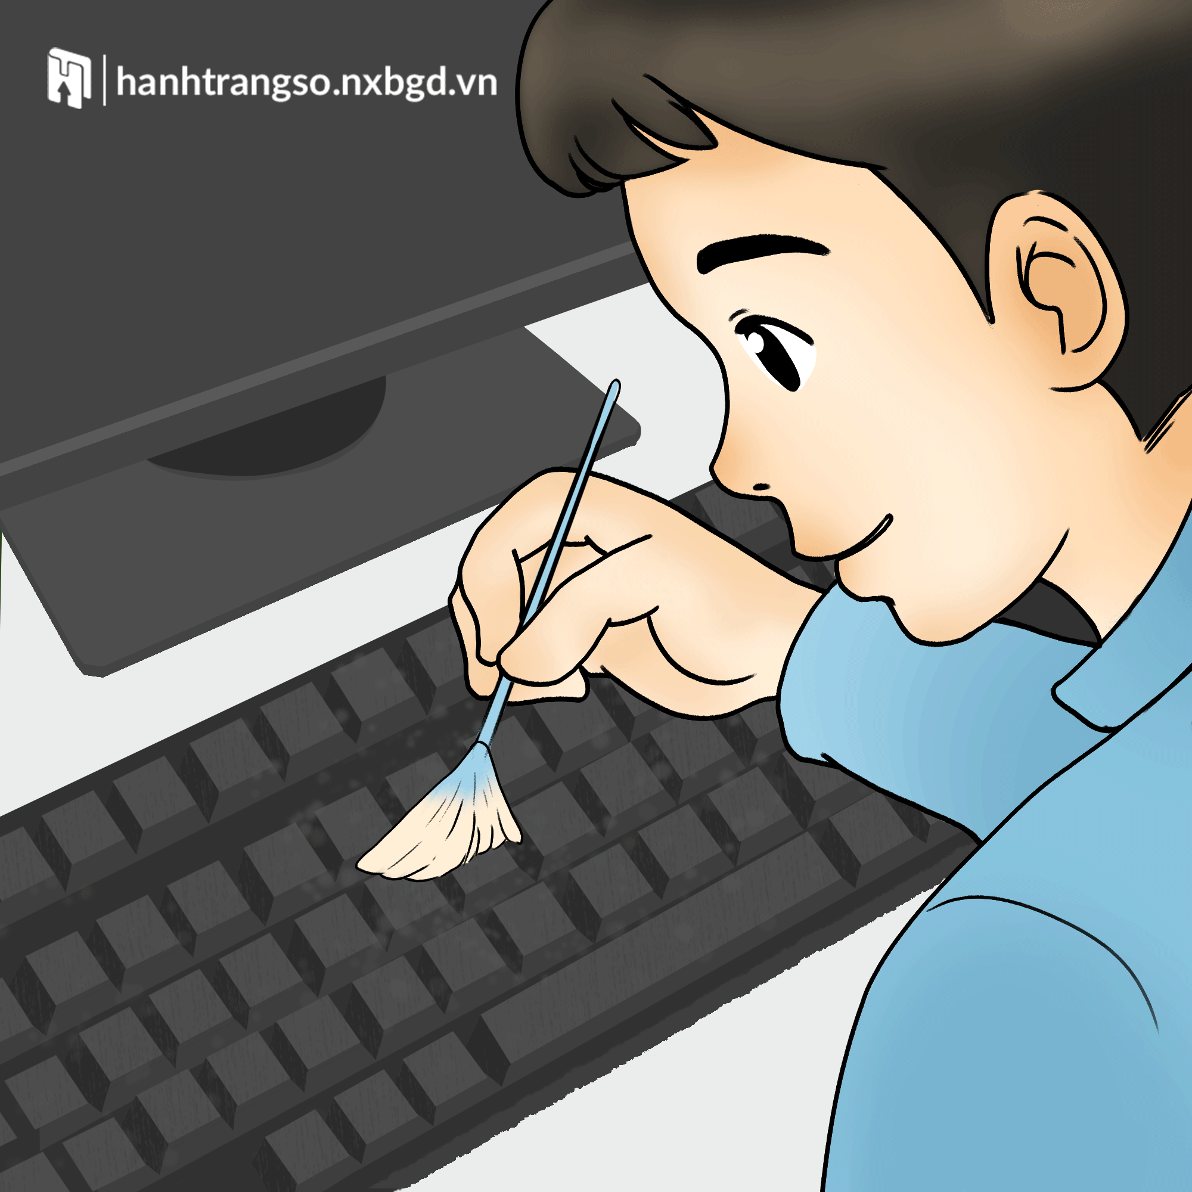
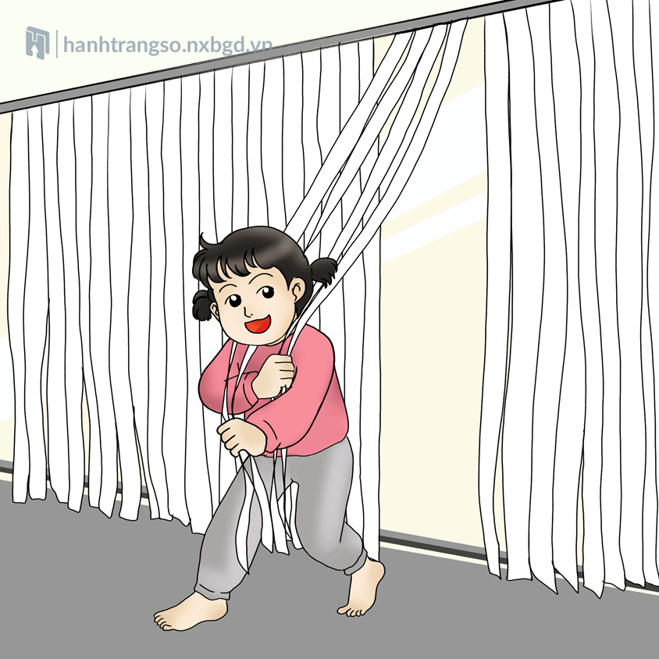



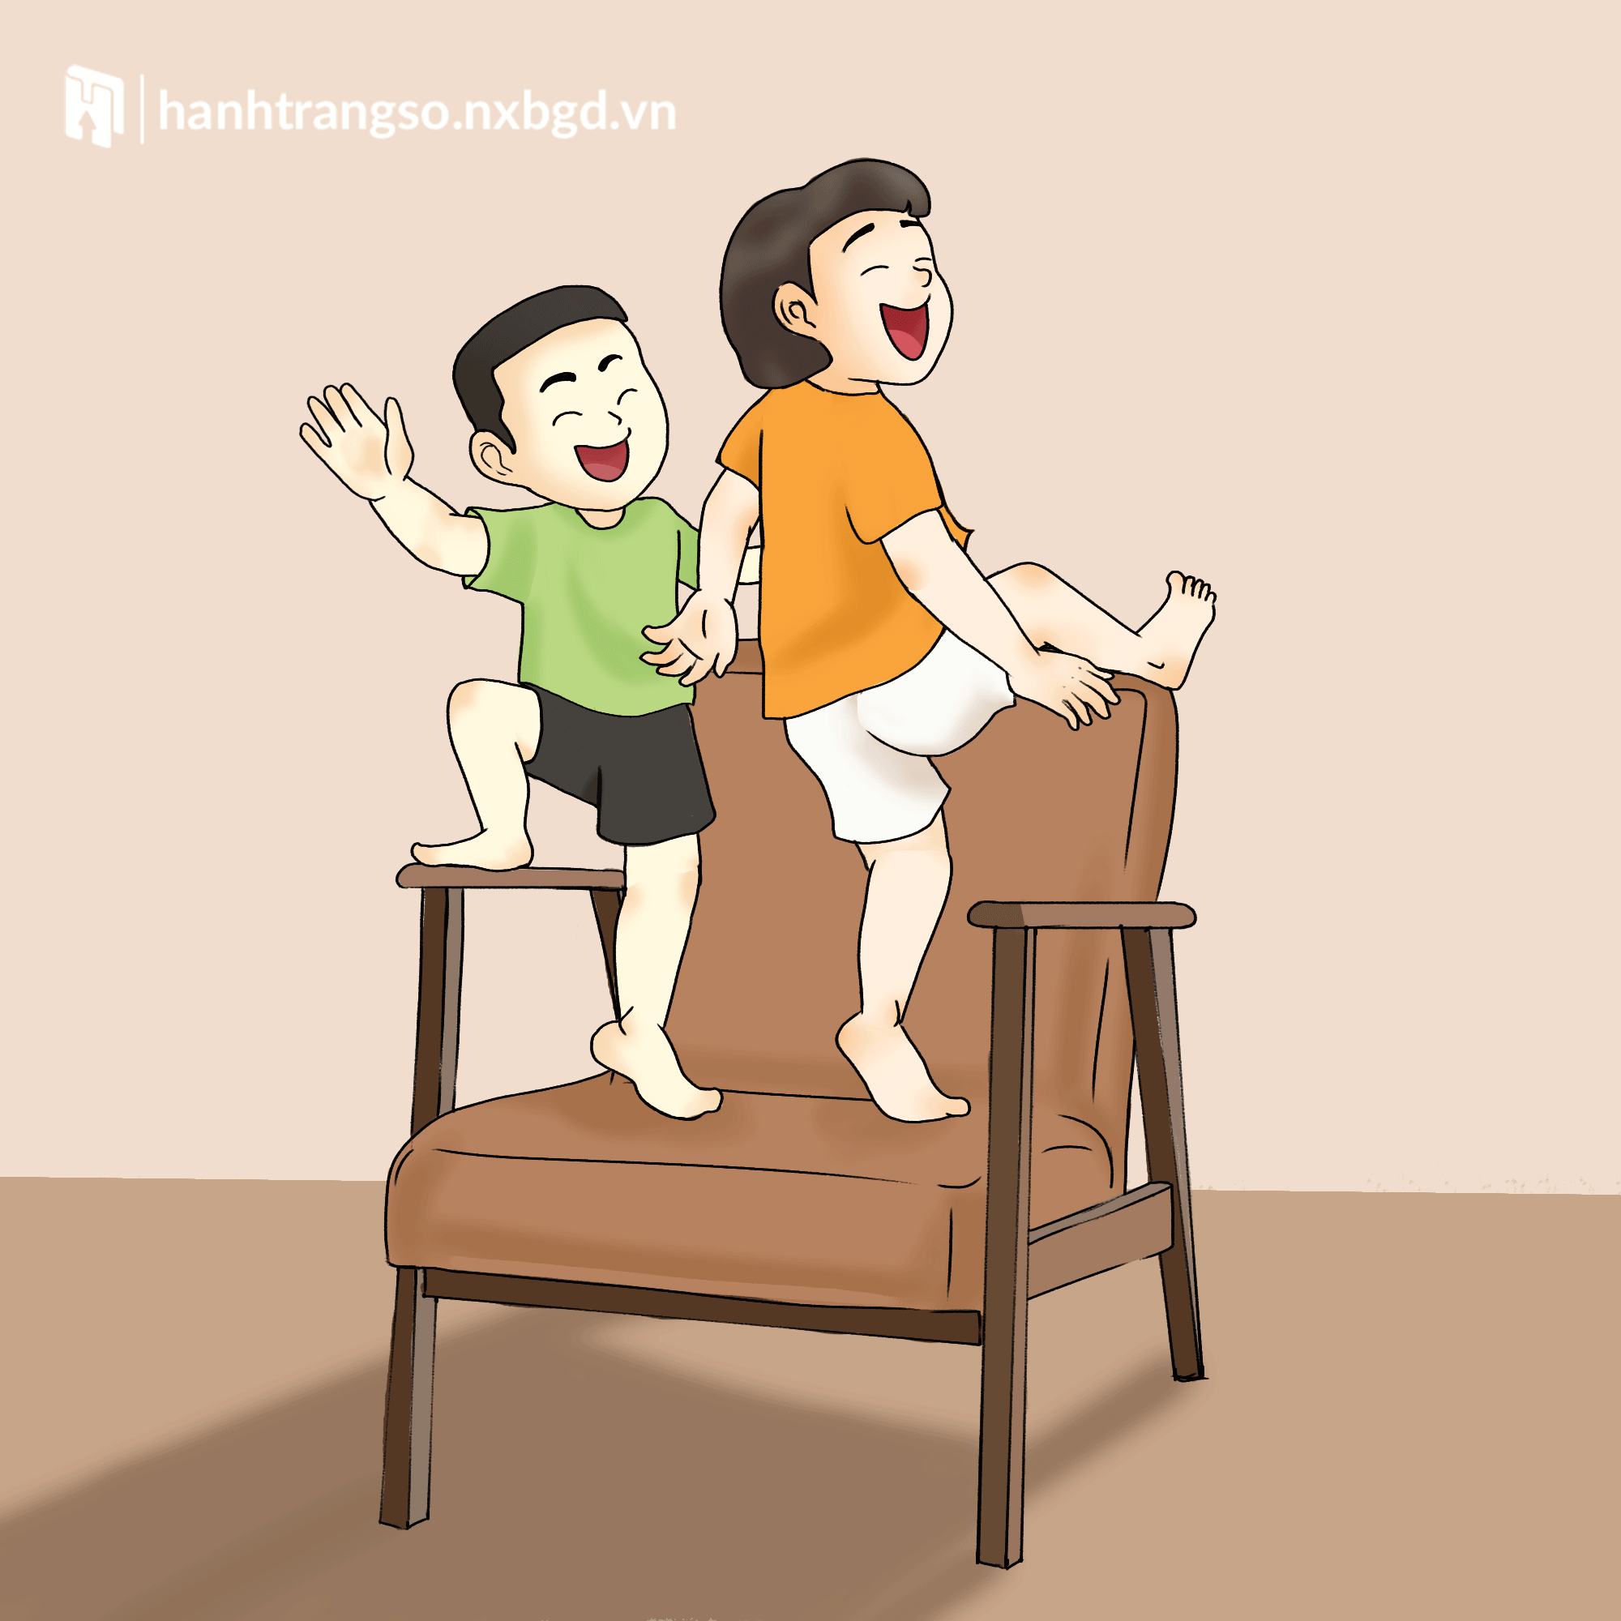


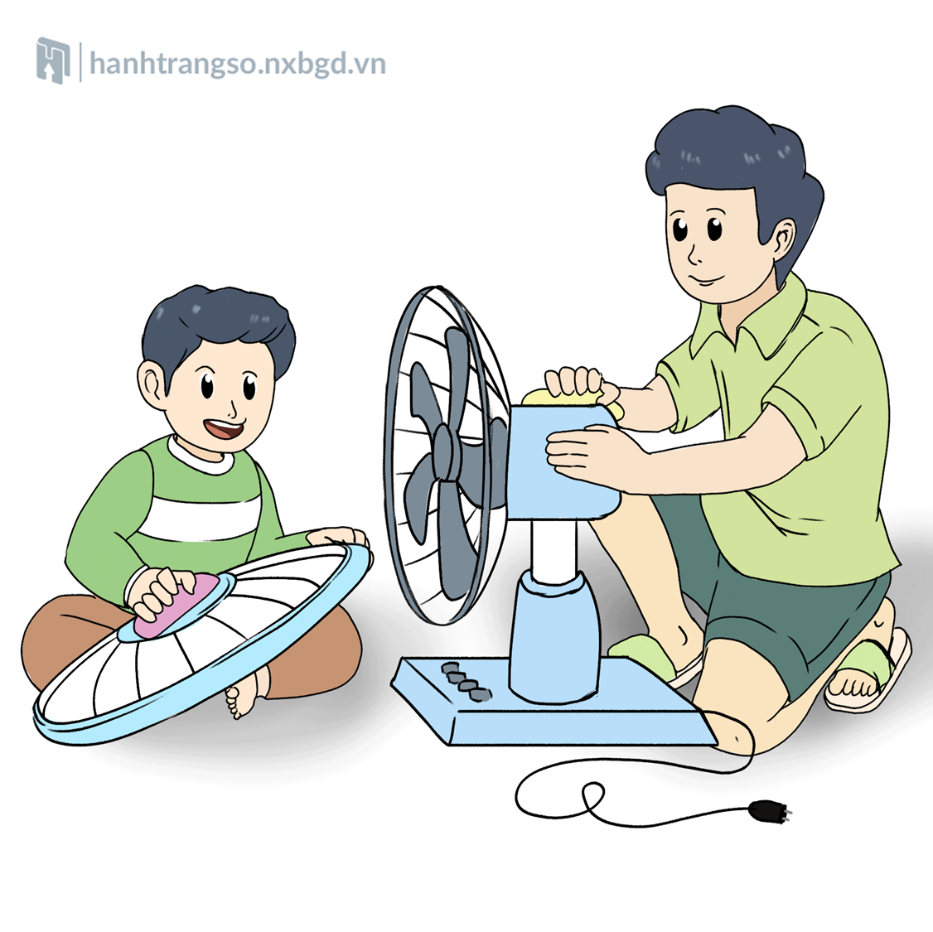


1
2
1
Bạn nào trong tranh biết bảo quản đồ dùng gia đình?
Quan sát
tranh
1. Xác định nội dung mỗi tranh
2. Đánh giá việc làm của các bạn trong tranh và giải thích.
3
4

Slide 9
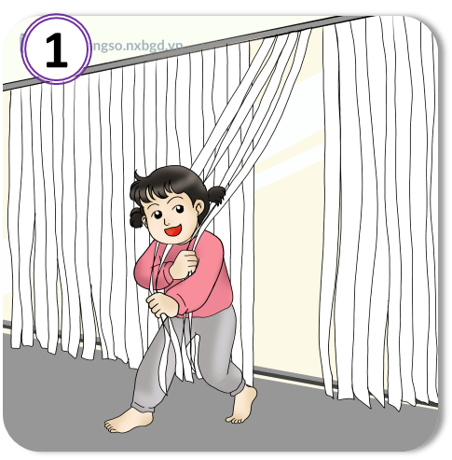

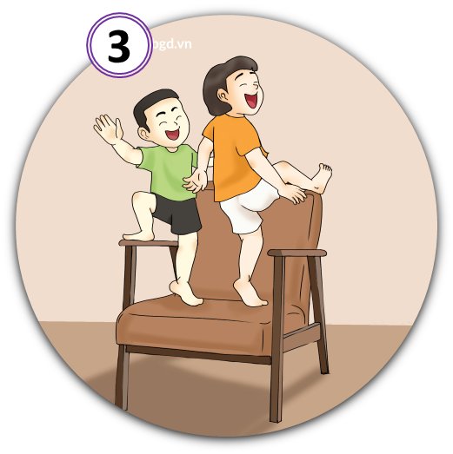
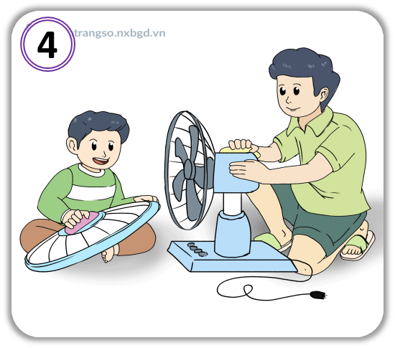
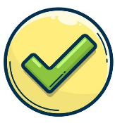
Bạn nào trong tranh biết bảo quản đồ dùng gia đình?
Các bạn trong tranh đã bảo quản đồ dùng gia đình bằng cách nào?
Dùng cọ mềm
làm sạch khe của bàn phím máy tính
Phụ bố lau chùi quạt điện

Slide 10


Việc làm trong tranh có thể đem đến những hậu quả gì?
Đùa nghịch làm đứt rèm cửa, có thể gây tổn thương phần cổ hoặc té ngã
Nhảy nhót đùa nghịch làm nệm ghế bị lún, dễ bị té ngã

Slide 11



Liên hệ bản thân
Em sẽ khuyên các bạn như thế nào?
Ở nhà, có khi nào em đùa nghịch như các bạn không?

Slide 12

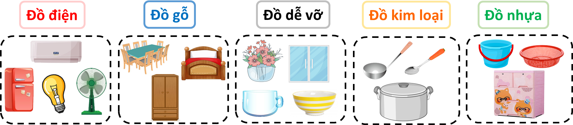
Nêu thêm những việc em có thể làm để bảo quản đồ dùng gia đình.
Lưu ý
Đề xuất các việc làm vừa sức, an toàn, hiệu quả
Giải thích vì sao có cách bảo quản đó (nếu có thể)

Slide 13

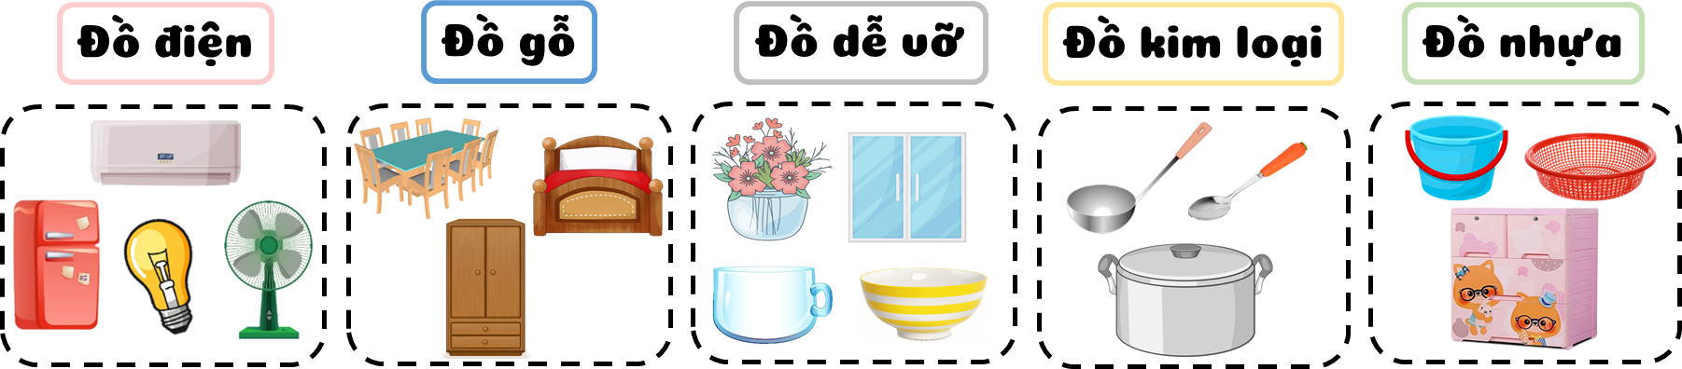
Cách bảo quản một số đồ dùng gia đình mà em biết.
Em có thể chọn một trong những đồ dùng bên dưới hoặc đồ dùng khác mà em thích
Notes:
Đổi hình theo gợi ý SGV: đồ điện; đồ thủ tinh; đồ nhựa, đồ kim loại

Slide 14



Việc bảo quản đồ dùng gia đình bắt đầu từ ý thức mỗi thành viên trong gia đình, trong đó có bản thân em.
Việc bảo quản đồ dùng gia đình là việc làm của ai?
Mỗi đồ dùng khác nhau có những cách thức bảo quản khác nhau.
Có phải tất cả đồ dùng đều có cách thức bảo quản
giống nhau không? Vì sao?
Cần tìm hiểu tính chất, đặc điểm của mỗi đồ dùng gia đình để biết cách bảo quản phù hợp.

Slide 15

Vì sao cần bảo quản đồ dùng gia đình?
Lợi ích của việc biết bảo quản đồ dùng gia đình
Giúp đồ dùng bền, đẹp và sử dụng lâu dài
Giúp đồ dùng gia đình phục vụ hiệu quả cho việc sinh hoạt
Bảo quản đồ dùng gia đình chính là thực hiện tiết kiệm; thể hiện trách nhiệm của mỗi người với gia đình và cộng đồng
Nếu không biết bảo quản đồ dùng gia đình sẽ dẫn đến những tác hại gì?

Slide 16
Sưu tầm các mẹo hay để bảo quản đồ dùng gia đình.
Ghi lại những việc đã làm để bảo quản đồ dùng gia đình.
Dặn
dò
Notes:
GV in phiếu trong SGV hoặc làm phiếu trong SBT

Slide 17


